Slide 1

Тема уроку:
Тарас Шевченко. Розповідь про письменника. Україна часів Т.ІІІевченка.

Slide 2
МЕТА:
ознайомити учнів із віхами життєвого шляху Т. Шевченка, зокрема його дитинством; Україною часів Тараса Шевченка; розвивати зв’язне мовлення учнів, навички виразного читання, роботи з текстом твору

Slide 3
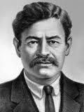




Степан Васильченко

Slide 4
Творчий задум Степана Васильченка
“Широкий шлях”
“У бур’янах”

Slide 5
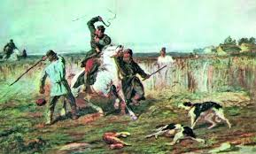
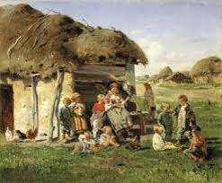
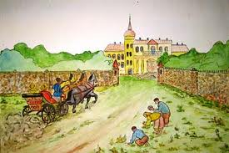
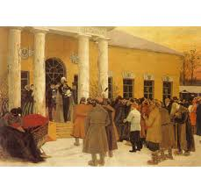
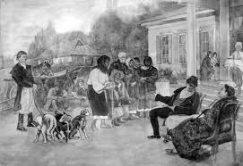
Кріпаччина

Slide 6
Домашнє завдання
Колективне : завершити читання уривків повісті С. Васильченка, які не звучали на уроці.
Групове: підготувати театралізацію уривків із повісті («Тарасові мандри», «У пошуках учителя-маляра»)
Індивідуальне (на випередження): підготувати ілюстрації до кожного рядка поезії «Садок вишневий коло хати», укласти за ними діафільм.

